Slide 1
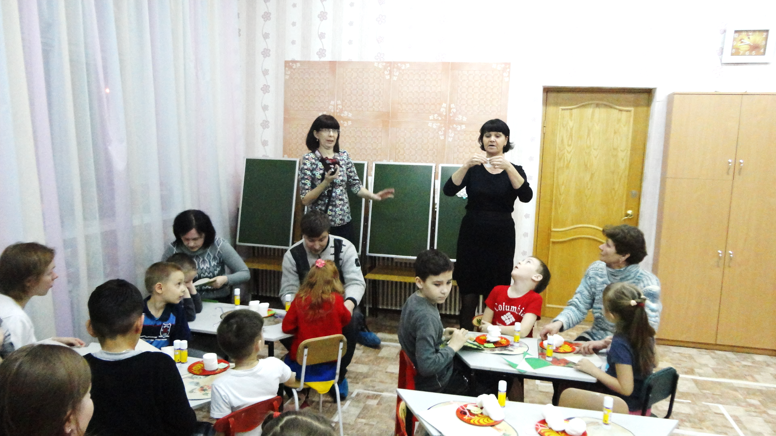
Организация взаимодействия с семьями воспитанников в рамках реализации принципа индивидуализации

Slide 2
Цель взаимодействия – создание условий, обеспечивающих индивидуализацию образовательного процесса, как необходимое условие развития личности ребенка-дошкольника, а также способствующих повышению педагогической компетентности родителей.
Задачи по организации взаимодействия с семьями воспитанников
1. Установление партнерских отношений с семей каждого воспитанника
2. Объединение усилий для развития и воспитания детей
3. Создание атмосферы взаимопонимания, общности интересов
4. Активизация и обогащение воспитательных умений родителей
Принцип индивидуализации обучения в работе с родителями
Компетентностный подход позволяет актуализировать скрытый воспитательный потенциал семьи путем включения родителей в воспитательный процесс.
Участие родителей в педагогическом процессе - это всегда диалог, обмен информацией о ребёнке, это возможность для взрослых узнать, как ребёнок проявляет себя в другой жизненной ситуации, что является, в свою очередь, основой для открытого, доверительного и интенсивного сотрудничества.
Взаимодействие педагогов с родителями предполагает взаимопомощь, взаимоуважение и взаимодоверие, знание и учет педагогом условий семейного воспитания, а родителями – условий воспитания в детском саду.
Работа с родителями имеет дифференцированный подход, учитывается социальный статус, микроклимат семьи, родительские запросы и степень заинтересованности родителей деятельностью ДОУ, повышение культуры педагогической грамотности семьи.

Slide 3

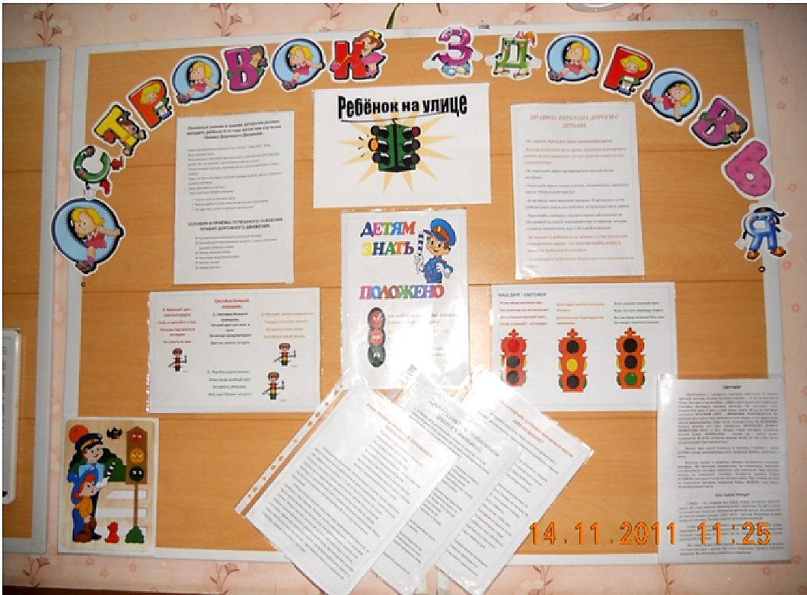

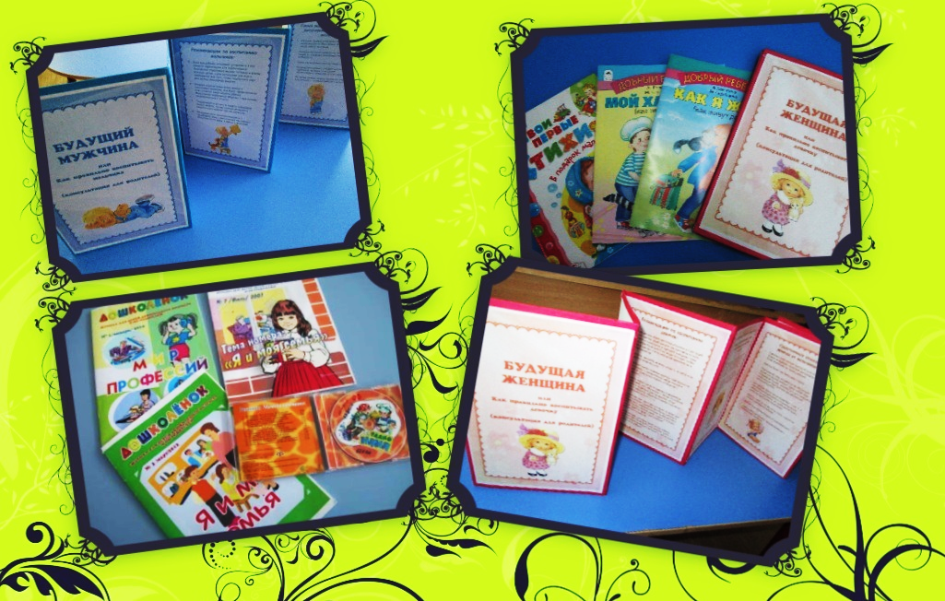
Принцип индивидуализации обучения у детей дошкольного возраста предполагает интересные, инициативные формы работы с родителями, которые дают возможность каждому родителю быть активным участником организации жизни ребёнка в детском саду.
Наглядно – информационные –
Просветительские
«Капризы детей»
Родительские собрания
Консультации (плановые и внеплановые, индивидуальные и коллективные, очные, заочные)
Организуются с целью ответить на все вопросы, интересующие родителей. Они могут проводиться как по общим так и специальным вопросам.

Slide 4
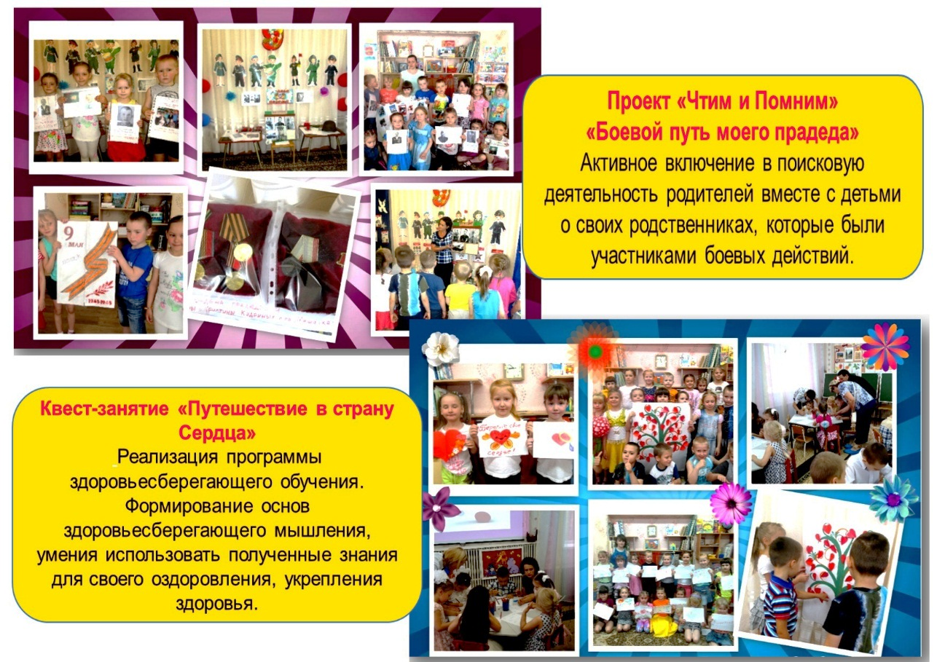
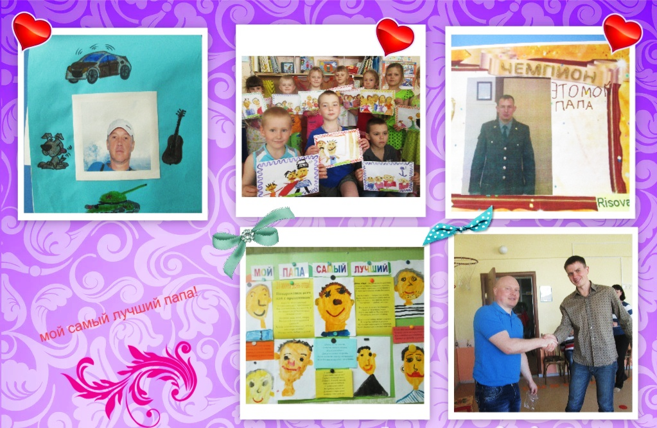
Проектная деятельность
Вовлечение родителей в этот процесс имеет очень большую ценность:
становясь активными участниками родители вносят свой вклад в обучение и приобретают все новые умения;
у родителей формируется более высокая оценка достижений своих детей и гордость за них;
развивается более глубокое понимание процесса обучения детей дошкольного возраста;
возможность закрепления знаний, получаемых в детском саду с помощью занятий дома.
Проект «Моя семья-моё счастье»
Повышение роли семьи, статуса папы и мамы в воспитании детей.

Slide 5
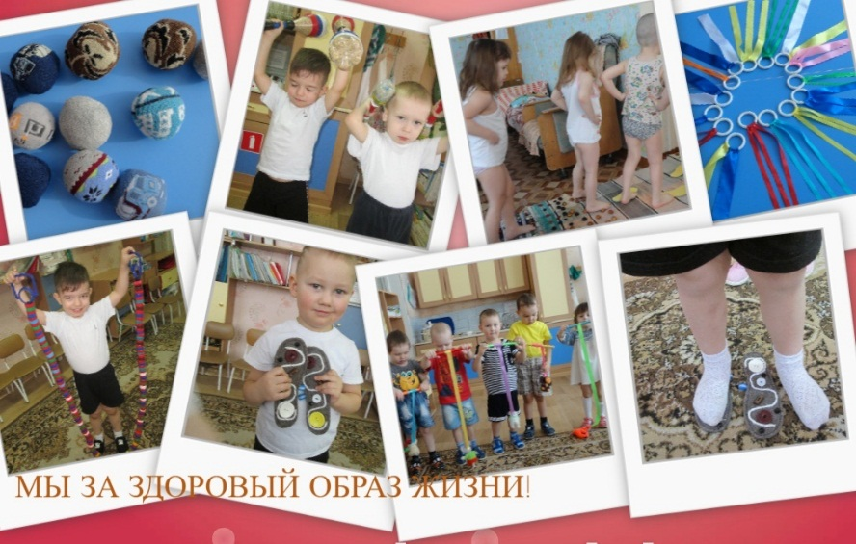
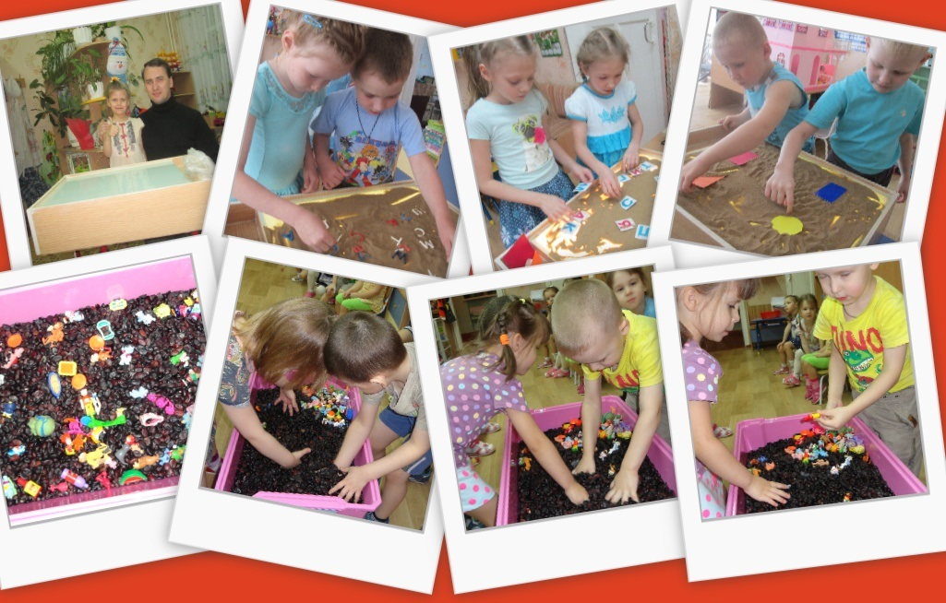
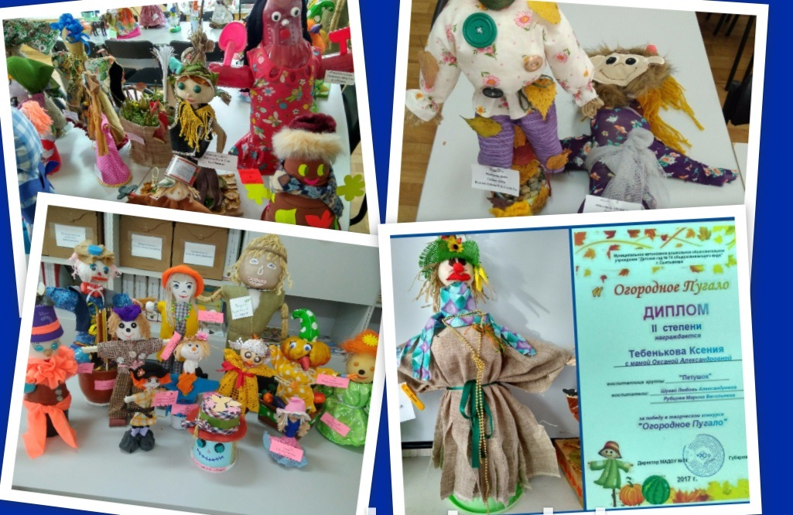
Творческие мастерские
Изготовление Центра с песком (арт-терапия «Песочная анимация») «Прятки с бобами»
Реализация программы здоровье - сберегающего обучения.
Изготовление нестандартного оборудования
Создание материала для двигательной активности детей с целью сохранения и укрепления их здоровья.
Тематические выставки
Активное включение в творческую деятельность родителей вместе с детьми;
Развитие познавательного, творческого интереса и кругозора.

Slide 6
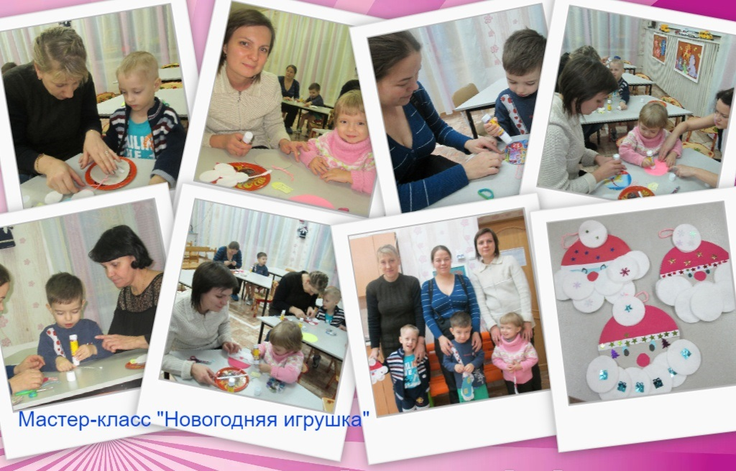
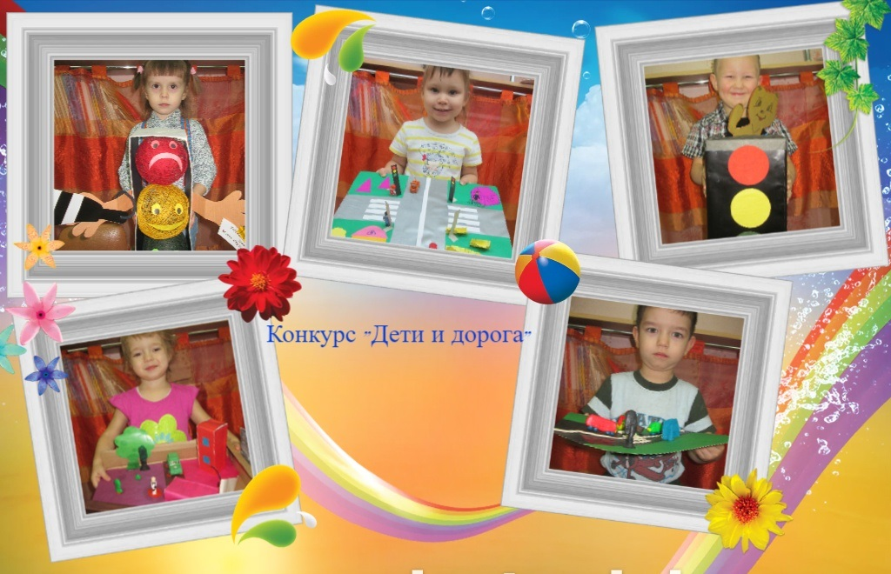
Мастер-классы
Конкурсы
Это эффективный метод взаимодействия всех трех сторон образовательного процесса.
Ребенок получает первый социальный опыт
участия в конкурсах.
Повышается педагогическая компетентность
родителей в вопросе различных форм изодеятельности, создание партнёрских отношений между педагогом, родителями, детьми.
Одна из наиболее эффективных форм работы с семьёй.
Позволяет реализовать потребность в
установлении взаимопонимания между педагогами и родителями в пространстве ДОУ
Способствует активному вовлечению
родителей в совместную деятельность с детьми
Создаёт атмосферу тесного сотрудничества

Slide 7
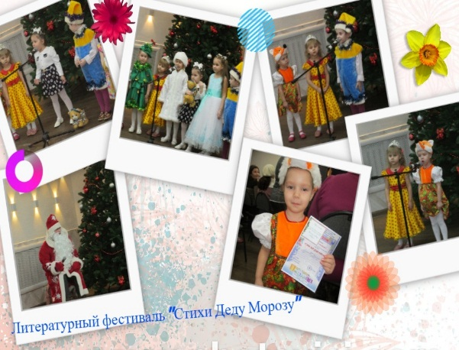
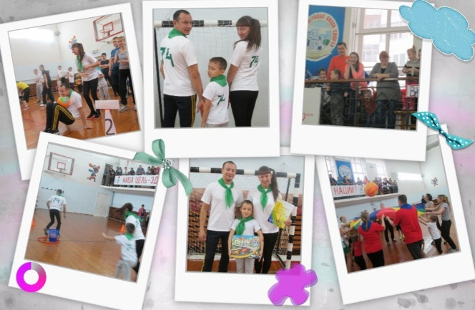
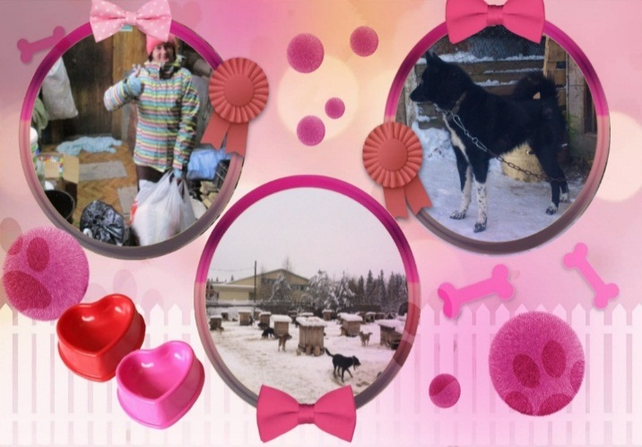
Досуговые
Спортивные мероприятия:
«Кросс Нации», «Лыжня России», семейный спортивный праздник «2014 шагов», семейный конкурс ко Дню Защитника Отечества, «Папа и мы-спортивны и сильны».
Праздники и фестивали:
Городской литературный фестиваль «Стихи Деду Морозу», литературный праздник «По страницам произведений К. И. Чуковского», городской фестиваль по безопасности дорожного движения «Заботливая мама».
Благотворительность:
Готовность безвозмездно помогать другим. Воспитание умения сопереживать, сочувствовать, проявлять заботу о более слабых и беззащитных.
Благотворительная акция
«Наша помощь маленькому другу»
(приют для собак «Друг»),
- акция от детского благотворительного фонда «Сила Добра»
- «Копилка Мужества»,
- акция «Помощь детскому Дому».
Призваны устанавливать теплые
неформальные отношения между педагогами и родителями, а также более доверительные отношения между родителями и детьми.
Стремление к интересному
времяпрепровождению и приобщение к активному, здоровому образу жизни.

Slide 8
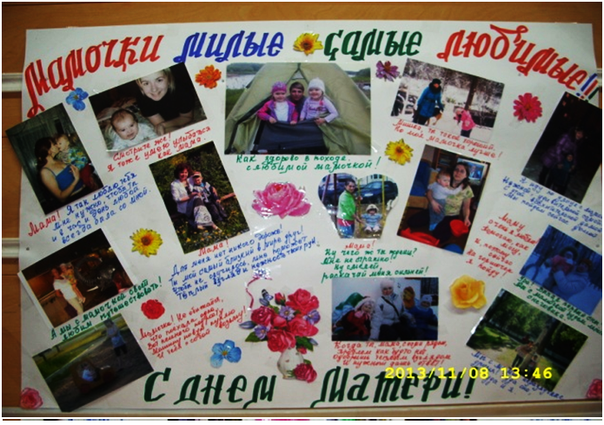
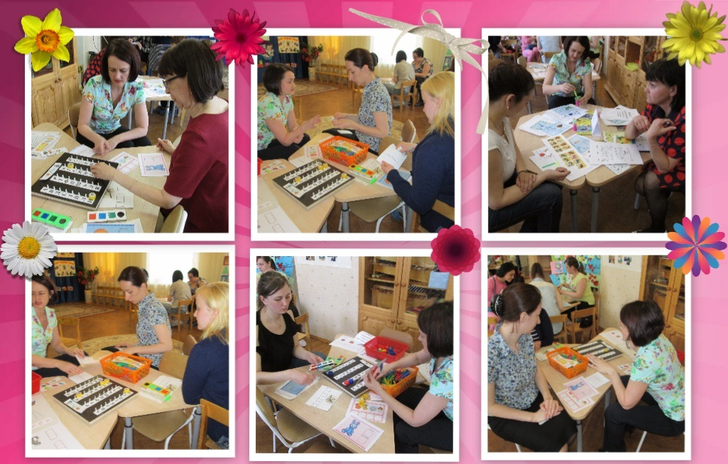
Фотоальбомы и газеты
Дополнительное образование
Кружковая деятельность
носит систематичный характер. Работа направлена на интеллектуальное, речевое развитие (объединить усилия семьи и детского сада в подготовке детей к школе).
Родители участвуют в мастер-классах, открытых занятиях.
Цель : создание эмоционально -положительного настроя, атмосферы взаимного доверия, снятие барьеров в общении и переход к открытым, доверительным отношениям

Slide 9
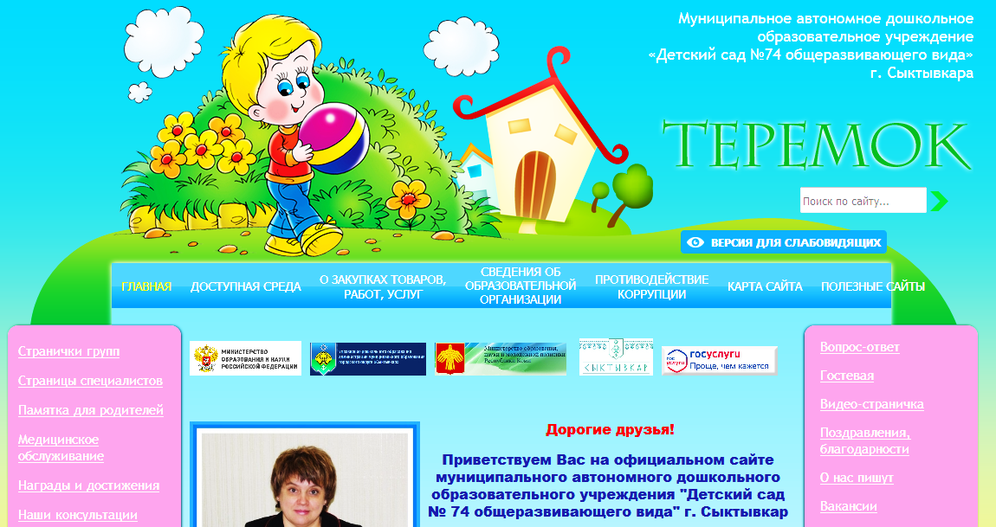
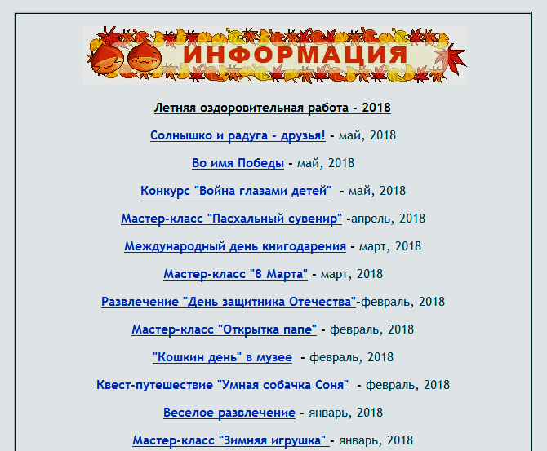
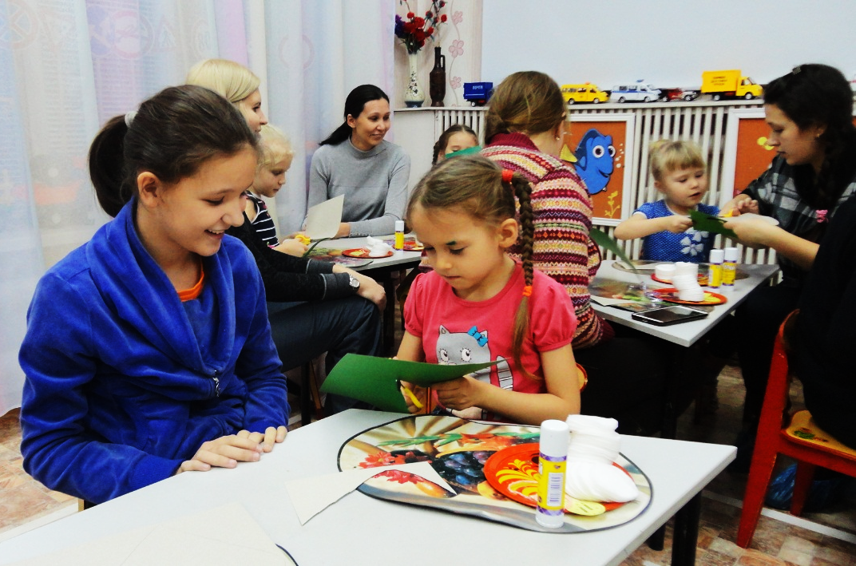
Нетрадиционные формы работы
Сайт детского сада
Домашнее фото, видео проекты, задания
Страничка группы в «Контакте»
СМС почта (обратная связь)
Блог воспитателя в сети Интернет
Преимущества взаимодействия с семьями воспитанников
Положительный настрой педагогов и родителей на совместную работу по воспитанию детей
Учет индивидуальности ребенка
Укрепление внутрисемейных связей
Возможность реализации единой программы воспитания и развития ребенка в ДОУ и семье

